Slide 1
과목_학년학기_단원 | suh_p_0401_06
차시명 | 01 단원 도입
파일명 | suh_p_0401_06_0001
검토 | 담당
수학팀 | 김윤희
문서 HISTORY
번호 | 버전 | 문서 작성일 | 내용 비고 | 작성자 (내선번호) | 검토자
1 | V 1.0 | 2022.02.26 | 문서 발생 | 김예인
2 | V 1.0 | 2022.03.03 | 1차 검수 |  | 김윤희
3 | V 2.0 | 2022.03.03 | 2차 검수 |  | 김예림
4 | V 3.0 | 2022.03.04 | 문서 수정 | 김윤희
5
6
7
8
9
10
11

Slide 2
학습 단계 | 자료명 |  | 프레임 수 | 교과서 정보 | 파일명 | 자료 형태
도입 | 생각 열기 | 수학 퀴즈 | 1 |  | suh_p_0401_06_0001_101_1.html | Html5
전개 | 애니 | [도입 애니메이션] 규칙 찾기 | 1 | 수학 124~125쪽, 수학 익힘 81쪽 | suh_p_0401_06_0001_201_1.html | Html5(애니)
전개 | 단원 이야기 | [단원 이야기] 그림 속 상황 살펴보기 | 1 | 수학 124~125쪽, 수학 익힘 81쪽 | suh_p_0401_06_0001_202_1.html | Html5
전개 | 동시 | [동시] 동시 살펴보기 | 1 | 수학 124~125쪽, 수학 익힘 81쪽 | suh_p_0401_06_0001_203_1.html | Html5
전개 | 활동 | [활동 +] 무엇을 배울까요 | 1 |  | suh_p_0401_06_0001_204_1.html | Html5
정리 | 차시 예고 | 다음 시간에 배울 내용 | 1 |  | suh_p_0401_06_0001_301_1.html | Html5
총 프레임 수 |  |  | 6

Slide 3
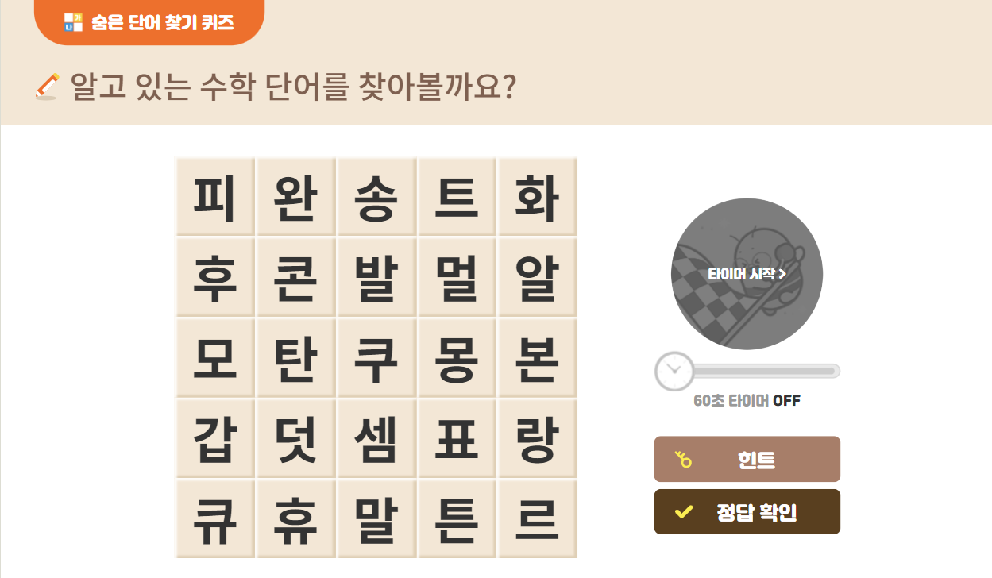
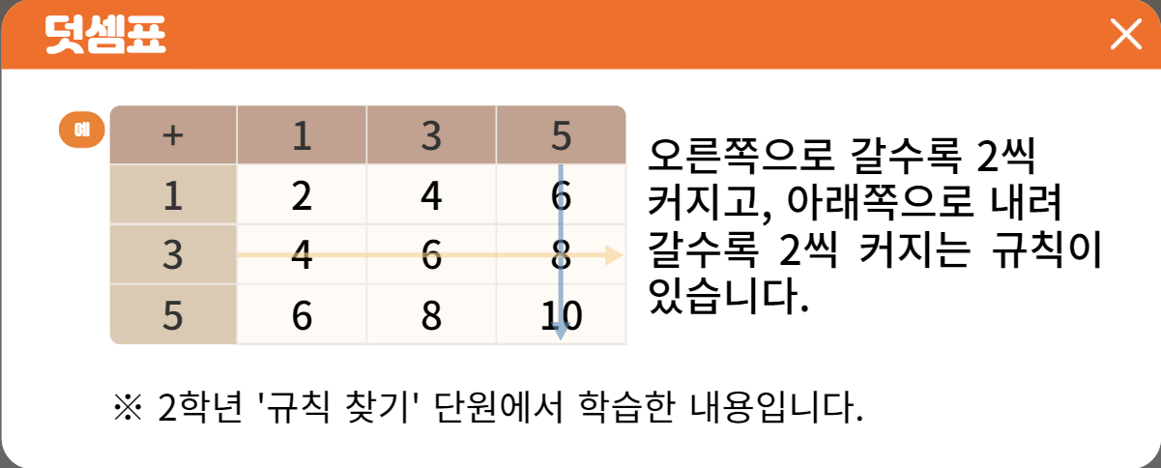
4-1
6. 규칙 찾기
suh_p_0401_06_0001_101_1
01 단원 도입
Θ Description & Function
#1
기존 개발물 그대로 활용
https://cdata2.tsherpa.co.kr/tsherpa/MultiMedia/Flash/2020/curri/index.html?flashxmlnum=yuni4856&classa=A8-C1-41-MM-MM-04-07-01-0-0-0-0&classno=MM_41_04/suh_0401_06_0001/suh_0401_06_0001_101_1.html

Slide 4


4-1
6. 규칙 찾기
suh_p_0401_06_0001_201_1
01 단원 도입
Θ Description & Function
[애니 DVD 개발물]
박만구 수학 4-1 지도서\app\resource\contents\lesson06\ops\lesson06\video
[애니 게이트 참고 화면]
규칙 찾기
애니 파일명 | mm_41_6_00_01_01_ani.mp4

Slide 5
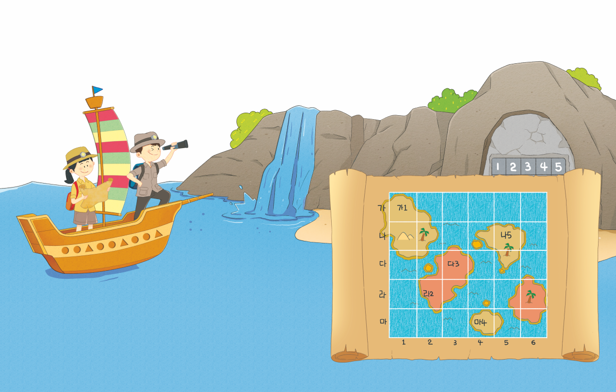



4-1
6. 규칙 찾기
suh_p_0401_06_0001_202_1
01 단원 도입
Θ Description & Function
생활 속에서 어떤 규칙을 찾을 수 있을까요?
탭 이벤트
확대 버튼 및 풀 팝업창(다음 슬라이드)
답 칸 클릭하면 답 나타남. 정답 확인 버튼은 정답 가리기로 토글 됨.
텍스트 추가
#1
물음 1
물음 2
물음 3
그림 속의 장소는 어디인가요?
바다입니다. 동굴 앞입니다.
#4
‘라6’에 보물섬이 있다.
#2
#3
삽화 파일명 | SA416-도비라(수정).psd 수학 4-1_이미지원본\교과서\124143초수학교과서4-1-6\Links

Slide 6

4-1
6. 규칙 찾기
suh_p_0401_06_0001_202_1
01 단원 도입
Θ Description & Function
< 확대 버튼 클릭 시 나타나는 화면>
1. 텍스트 추가
#1
‘라6’에 보물섬이 있다.
삽화 파일명 | SA416-도비라(수정).psd 수학 4-1_이미지원본\교과서\124143초수학교과서4-1-6\Links

Slide 7
4-1
6. 규칙 찾기
suh_p_0401_06_0001_202_1
01 단원 도입
Θ Description & Function
생활 속에서 어떤 규칙을 찾을 수 있을까요?
답 칸 클릭하면 답 나타남. 정답 확인 버튼은 정답 가리기로 토글 됨.
물음 1
물음 2
물음 3
보물 지도에서 어떤 규칙을 찾을 수 있나요?
‘라6’에 보물섬이 있다.
글자와 숫자가 만나는 곳에서 위치와 이름을 찾을 수 있습니다.
#1

Slide 8
4-1
6. 규칙 찾기
suh_p_0401_06_0001_202_1
01 단원 도입
Θ Description & Function
생활 속에서 어떤 규칙을 찾을 수 있을까요?
답 칸 클릭하면 답 나타남. 정답 확인 버튼은 정답 가리기로 토글 됨.
물음 1
물음 2
물음 3
여러분이 경험했거나 우리 주변에서 볼 수 있는 규칙들을 말해 보세요.
‘라6’에 보물섬이 있다.
아파트 호수가 규칙적입니다.
컴퓨터실 컴퓨터 번호가 규칙적으로 배열되어 있습니다.
#1

Slide 9
4-1
6. 규칙 찾기
suh_p_0401_06_0001_203_1
01 단원 도입
Θ Description & Function
동시를 읽어 보세요.
동시 음성에 맞춰서 해당 글씨가 한 줄씩 나타남. 나타나는 텍스트는 다음 슬라이드 참고.
하단 재생바
재생 : 동시 음성 재생
‘라6’에 보물섬이 있다.
음성 파일명 | audio_01.mp3~audio_13.mp3 수학(박) 4-1 지도서\app\resource\contents\lesson06\ops\lesson06\audio\mm_41_6_00_02_01
#1
보물 찾자. 보물 찾자.
#2
삽화 파일명 | SA416-도비라(수정).psd 수학 4-1_이미지원본\교과서\124143초수학교과서4-1-6\Links

Slide 10
4-1
6. 규칙 찾기
suh_p_0401_06_0001_203_1
01 단원 도입
보물을 찾아서
보물 찾자. 보물 찾자.
보물섬에서 반짝반짝 보물 찾자!
가로 방향에 어떤 규칙 있는지 찾아서
두 눈을 크게 뜨고 두리번두리번!
세로 방향에 어떤 규칙 있는지
두 눈 크게 뜨고 갸우뚱갸우뚱!
보물 찾자. 보물 찾자.
동굴에서 번쩍번쩍 보물 찾자!
두 눈을 크게 뜨고 이리 보고 저리 보고
여기 있나 저기 있나 고개를 쭈뼛쭈뼛!
두 눈을 크게 뜨고 저리 보고 여기 보고!
규칙만 잘 찾으면 보물이 보일 거야!
Θ Description & Function
< 한 줄씩 나타나는 동시 텍스트>

Slide 11



4-1
6. 규칙 찾기
suh_p_0401_06_0001_204_1
01 단원 도입
Θ Description & Function
단원 학습 목표
[단원 학습 목표]
2. 천재교과서 캐릭터 사용. 캐릭터 또는 말줄임 버튼을 각각 클릭하면 상단에 말풍선과 함께 음성이 나옴 (다음 슬라이드)
#1
1
#2

Slide 12
4-1
6. 규칙 찾기
suh_p_0401_06_0001_204_1
01 단원 도입
Θ Description & Function
단원 학습 목표
캐릭터를 클릭하면 상단에 말풍선이 나타나고 내레이션이 나옴.
내레이션: 재클릭 시, 또는 다른 캐릭터 클릭 시 말풍선이 사라지고 내레이션 멈춤.
1
규칙을 찾는 방법을
배울 것 같아요.
규칙을 잘 찾으면
보물을 찾을 것 같아요.
#1
#2
내레이션: 켄 캐릭터(남)
suh_p_0401_06_0001_204_1_1
규칙을 찾는 방법을 배울 것 같아요.
내레이션: 보니 캐릭터(여)
suh_p_0401_06_0001_204_1_2
규칙을 잘 찾으면 보물을 찾을 것 같아요.

Slide 13


4-1
6. 규칙 찾기
suh_p_0401_06_0001_301_1
01 단원 도입
Θ Description & Function
#1
1
다음 시간에는 무엇을 배울까요?
수의 배열에서 규칙을 찾아볼까요
126~127쪽
82~83쪽

